Slide 1
ОТЧЕТ о прохождении учебной практики по профессиональному модулю ПМ.02 Организация и проведение экономической и маркетинговой деятельности в период с «___»_________20__г. по «___»_________20__г. Специальность 38.02.04. Коммерция (по отраслям)
НЕГОСУДАРСТВЕННОЕ ОБРАЗОВАТЕЛЬНОЕ ЧАСТНОЕ УЧРЕЖДЕНИЕ ВЫСШЕГО ОБРАЗОВАНИЯ
«МОСКОВСКИЙ ФИНАНСОВО-ПРОМЫШЛЕННЫЙ УНИВЕРСИТЕТ «СИНЕРГИЯ»
Колледж «Синергия»
Кафедра Маркетинга
ФИО обучающегося: ____________________________________
Группа: _______________________________________________
ФИО Руководителя: ____________________________________

Slide 2
Содержание
I. Общая организационная характеристика предприятия сферы (розничной/ оптовой) торговли
II. Исследовательско-аналитическая часть. Сбор информации об объекте практики и анализ содержания источников
2.1. Анализ рынка товаров и услуг торгового предприятия
2.2. Выявление потребностей (спроса) на товары и определение соответствующих типов маркетинга
2.3. Анализ реализации маркетинговых мероприятий в соответствии с конъюнктурой рынка
III. Проектно-экспериментальная часть. Экспериментально-практическая работа. Приобретение необходимых умений и первоначального опыта практической работы по специальности в рамках освоения вида деятельности ВД 2. Организация и проведение экономической и маркетинговой деятельности
3.1. Проведение рекламных акций, кампаний, других маркетинговых коммуникаций
3.2. Характеристика процедуры оформления финансовых документов и отчетов
3.3. Характеристика процедуры проведения денежных расчетов с покупателями
3.4. Характеристика процедуры расчета основных налогов
3.5. Анализ показателей финансово-хозяйственной деятельности торговой (сбытовой) организации
IV. Заключение

Slide 3
ЛИЧНАЯ КАРТОЧКА ИНСТРУКТАЖА ПО БЕЗОПАСНЫМ МЕТОДАМ РАБОТЫ, ПРОМСАНИТАРИИ И ПРОТИВОПОЖАРНОЙ БЕЗОПАСНОСТИ
I. Вводный инструктаж
Провел инженер по охране труда и технике
безопасности
______________________________________________
^{(Ф.И.О.)}
Подпись ___________ Дата ______________20____г.
Инструктаж получил (а) и усвоил (а)
______________________________________________
^{(Ф.И.О.)}
Подпись ___________ Дата ______________20____г.
II. Первичный инструктаж на рабочем месте
Переведен на ______________________________________________
(наименование участка, отдела и т.д.)
А. Инструктаж провел (а)
______________________________________________
^{(Ф.И.О.)}
Подпись ___________ Дата ______________ 20 ___ г.
Б. Инструктаж получил (а) и усвоил (а)
______________________________________________
^{(Ф.И.О.)}
Подпись ___________ Дата ______________ 20 ___ г.

Slide 4
Общая организационная характеристика предприятия сферы (розничной/ оптовой) торговли
1. Собрать и изучить общую информацию об организации - базе практики:
2. Идентифицировать торговое предприятие – базу практики по следующим признакам:
фирменное название;
вид организации торговли (оптовая/ розничная, оптово-розничная);
тип объекта торговли (стационарный или нестационарный торговый объект);
вид торгового предприятия по товарному ассортименту (например, торговое предприятие, реализующее специализированный ассортимент товаров);
специализация торгового предприятия по товарному профилю (например, магазин «Обувь»);
тип предприятия розничной торговли (например, гипермаркет);
3. Выявить и описать:
место расположения торговой организации и режим работы;
архитектурное решение фасада здания;
инфраструктуру и зоны обслуживания покупателей.
Представить фото торгового объекта на следующем слайде

Slide 5
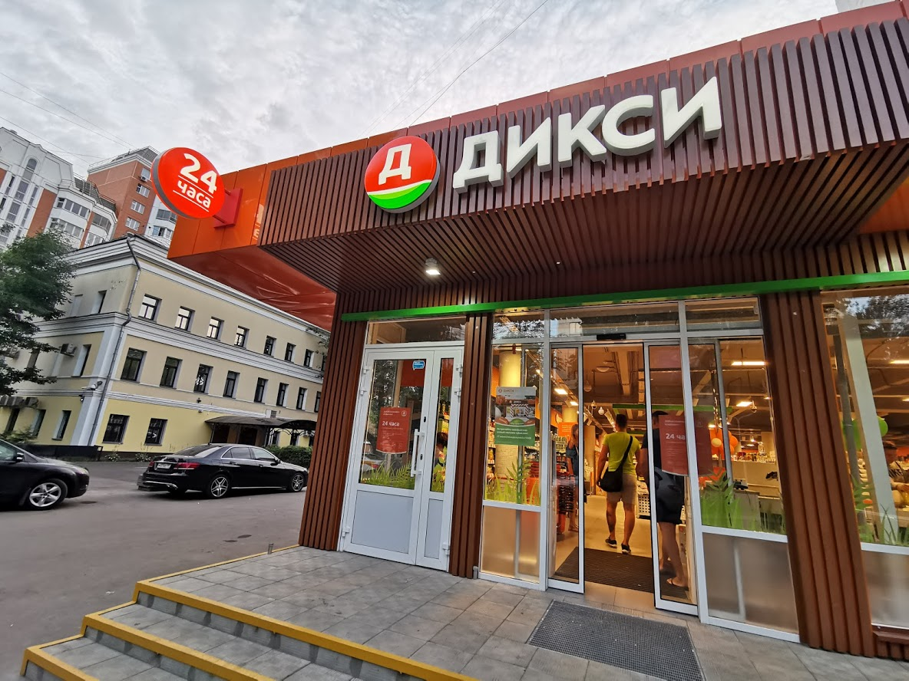
Объект практики – торговое предприятие «…»
На данном слайде рекомендуется установить фото торгового предприятия - базы практики
Рисунок 1. Объект практики – торговое предприятие «Дикси»

Slide 6
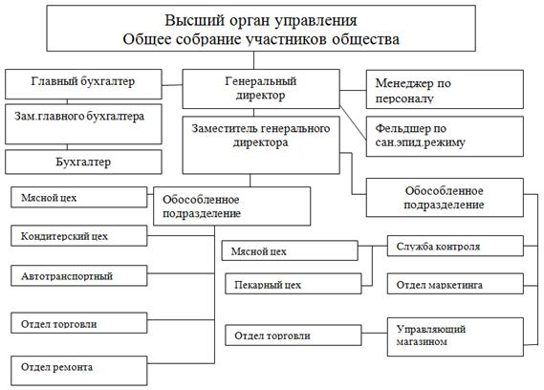
Организационная структура торгового предприятия
Рисунок 2. Организационная структура OOО «…»

Slide 7
Должностные обязанности сотрудников
Директор (владелец) магазина
…
…
…
Бухгалтер
…
…
…

Slide 8
Виды производственной деятельности
Основным видом деятельности предприятия является:
…
…
…
Рост прибыли на данном предприятии обуславливается следующими факторами:
…
…
…

Slide 9
Юридическое обоснование выполняемых операций
Изучить внутренние документы, регламентирующие деятельность торгового предприятия, например:
Свидетельство индивидуального предпринимателя;
Коллективный договор;
Положение об оплате труда;
Правила внутреннего трудового распорядка;
Трудовые договоры и т.д.

Slide 10
Анализ конкурентов
Изучить экономику района деятельности торгового предприятия; рынки, на которых действует торговая организация, диапазон цен на рынке, соотношение спроса и предложения
Рисунок 3. Конкуренты ООО «Лакомка»

Slide 11
Анализ деятельности отдела маркетинга
Представить организационную структуру отдела маркетинга и продаж, функциональные обязанности работающих сотрудников:
Менеджер по рекламе и PR;
Аналитик;
Маркетолог;
Project-менеджер;
Event-менеджер и т.д.

Slide 12
Анализ деятельности отдела маркетинга
Рассмотреть взаимосвязь отдела с другими подразделениями торговой организации
Изучить последовательность маркетинговых мероприятий, применяемых в торговой организации

Slide 13
Анализ маркетинговой деятельности
Рассмотреть маркетинговые стратегии торгового предприятия, оценить их эффективность
Изучить используемые предприятием каналы коммуникации
Провести анализ структуры покупателей

Slide 14
Анализ структуры покупателей
Рисунок 4. Структура покупателей спортивных товаров по уровню дохода на одного члена семьи

Slide 15
Анализ маркетинговой деятельности
Проанализировать потребителей, особенности их поведения
Охарактеризовать методы изучения покупательского спроса
Изучить опыт исследуемого торгового предприятия
Выявить достоинства и недостатки в организации маркетинговой деятельности исследуемого торгового предприятия

Slide 16
Проведение рекламных акций, кампаний, других маркетинговых коммуникаций
Описать бизнес-процесс планирования и проведения рекламных акций на предприятии, дать краткую характеристику и ожидаемую выгоду для предприятия
Принять участие в рекламировании товаров (услуг) предприятия и описать этот опыт в отчете
Представить опыт личного участия или работников отдела в проведении выставок-продаж, дегустации или демонстрации товаров
Представить фотоотчет личного опыта рекламирования товаров (услуг) предприятия

Slide 17
Анкетирование потребителей
Для предприятия, в котором проходите практику, представить обоснование целесообразности выбора и применения маркетинговых коммуникаций
Представить макет опросного листа (анкеты) для выявления предпочтений разных товаров (услуг)

Slide 18
Процедура оформления финансовых документов и отчетов
Изучить организацию и порядок составления финансовых документов. Описать порядок составления перечня финансовых документов
Составить приходные и расходные документы к товарному отчету
Оформить товарный отчет. Составить акт уценки или списания на нестандартные товары, брак, отходы, недостачу, пересортицу товаров
Составить акт передачи материальных ценностей. Оформить документы по переоценке и уценке товаров. Принять участие в инвентаризации и оформлении отчета. Представить финансовый план организации – базы прохождения практики
Представить скан-фото образцов заполненных финансовых документов

Slide 19
Процедура проведения денежных расчетов с покупателями
Перечислить виды и формы расчетов, осуществляемых предприятием в своей хозяйственной деятельности
Провести проверку подлинности банкнот через детектор подлинности банкнот
Определить курсовые разницы по операциям с валютой
Используя кассовый метод, подсчитать денежную выручку за день
Представить фотоотчет проверки подлинности банкнот

Slide 20
Система сбыта торгового предприятия
Описать систему сбыта торгового предприятия
Представить схему канала распределения

Slide 21
Стратегии ценообразования
Описать стратегии ценообразования, принятые на предприятии на производимые товары (услуги)
Представить схему исследуемых стратегий ценообразования

Slide 22
Процедура расчета основных налогов
Составить перечень налогов, уплачиваемых организацией – базой практики
Выполнить расчеты и оформить налоговые декларации по видам уплачиваемых налогов
Представить скан-фото образцов налоговых деклараций по видам уплачиваемых налогов

Slide 23
Процедура расчета основных налогов
По каждому налогу рассмотреть следующие элементы:
объект налогообложения;
налоговая ставка;
налоговый период;
налоговая база;
порядок исчисления налогов;
сроки и порядок уплаты;
установленные льготы;
отражение суммы исчисленных налогов в бухгалтерском учете;
порядок составления налоговых деклараций;
сроки представления налоговых расчетов и деклараций

Slide 24
Анализ показателей финансово-хозяйственной деятельности
На основе бухгалтерского баланса и отчета о финансовых результатах за предыдущий календарный год рассчитать показатели финансового состояния торгового предприятия, такие как:
1. Рентабельность продаж
2. Темпы роста прибыли и выручки от реализации
3. Доходы от торговой надбавки
4. Издержки обращения
5. Валовой доход
6. Налог на прибыль
7. Чистая прибыль

Slide 25
Анализ показателей экономической деятельности торгового предприятия «…» за 20__-20__ гг.
Показатели | Значение |  | Отклонение +, – | Темп роста
Например: | 2019 | 2020 | 2020/2019
Выручка от реализации продукции, тыс. руб.
Себестоимость товаров, тыс. руб.
Прибыль от реализации продаж, тыс. руб.
Уровень рентабельности, %

Slide 26
Выводы и рекомендации по итогам прохождения учебной практики
Сформулировать выводы по результатам анализа работы структурного подразделения, осуществляющего маркетинговую деятельность в организации
Представить характеристику сегментов потребителей (по уровню доходов, сумме и повторяемости покупок, возрасту, полу и др.)
Определить конкурентные преимущества организации, описать их перечень в сравнении с конкурентами
Привести доказательную базу по объему продаж, потребительским и экономическим показателям (рекомендуется оформить в виде таблицы)

